Slide 1
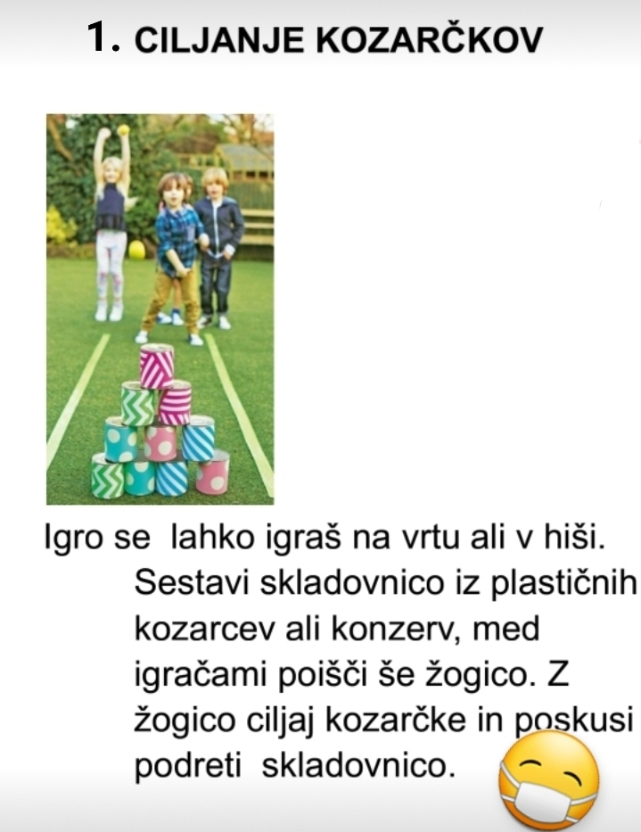
Podaljšano bivanje 1.razred

Slide 2
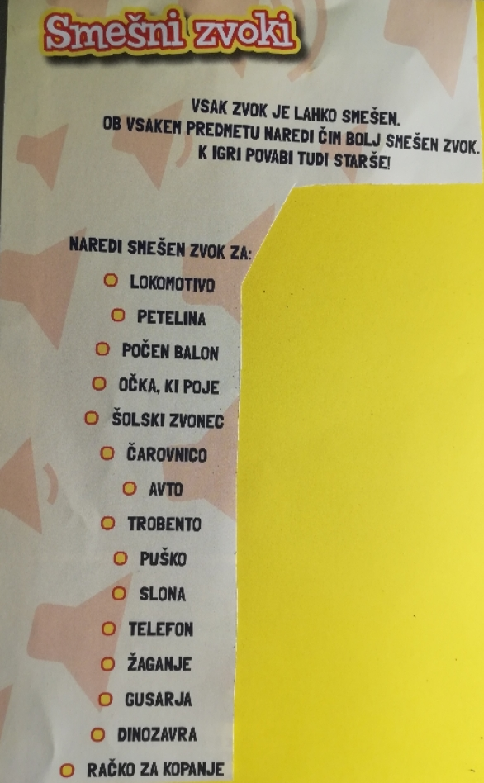
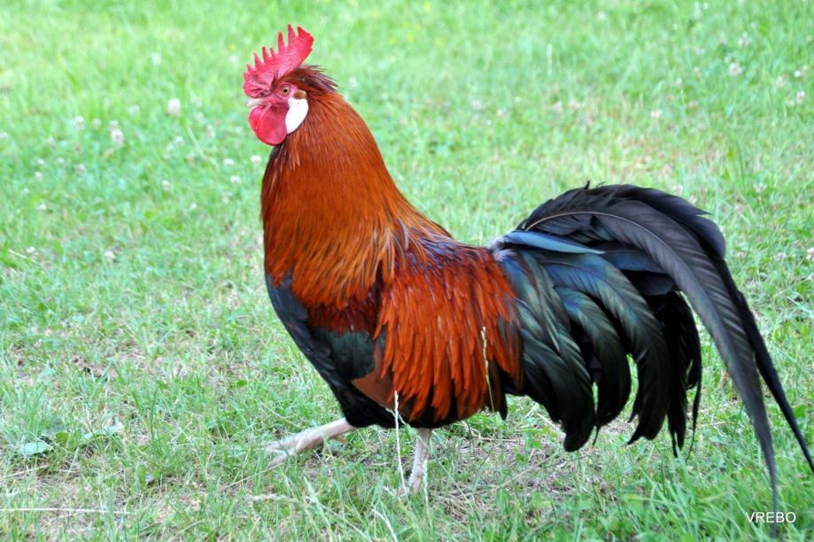

Slide 3
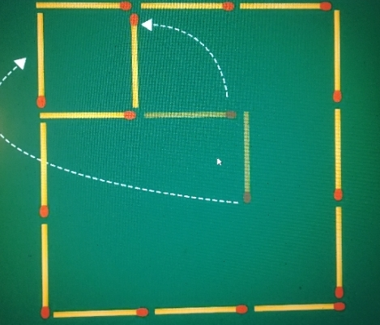
Vzemi list papirja in nariši kaj ti najraje oponašaš!
Še enkrat lahko zapoješ pesmico Jaz pa grem na zeleno travco.
https://www.youtube.com/watch?v=so_0Xi5BH8c
https://www.youtube.com/watch?v=xgyjRohWtYk
Pojdi na povezavo, klikni z desno tipko miške nanjo in klikni odpri hiperpovezavo
Rešitev včerajšnje miselne uganke:

